Slide 1

Ingeniería de soluciones con AI
Docente:
Francisco Macaya
Semestre 2026-2

Slide 2
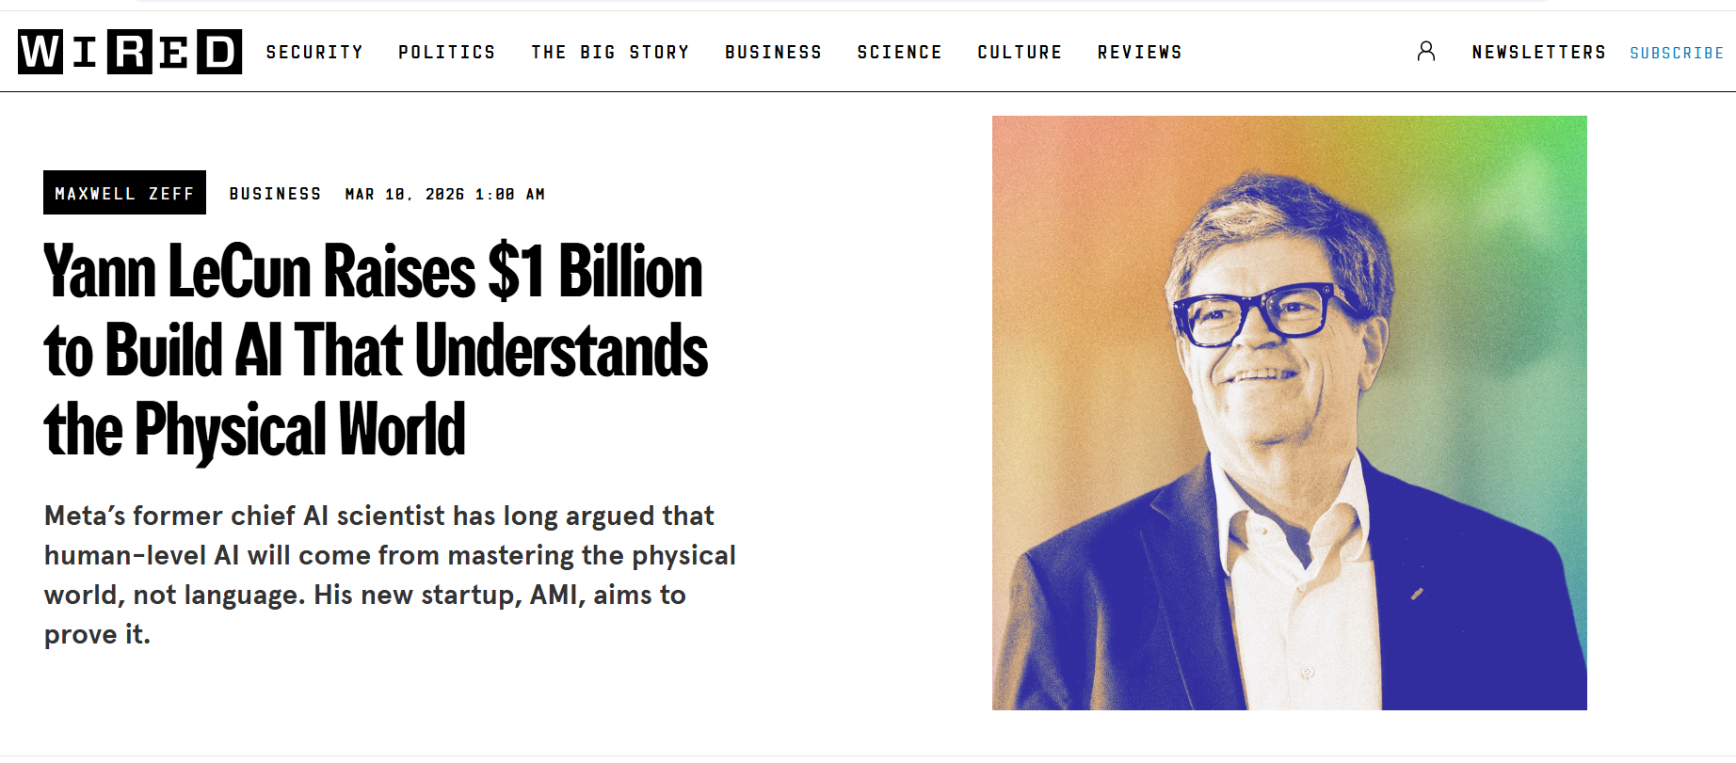
Noticias: Yann LeCun, pionero en AI, reclama que los LLMs no son capaces de entender el mundo físico.
Nota: https://www.wired.com/story/yann-lecun-raises-dollar1-billion-to-build-ai-that-understands-the-physical-world/

Slide 3
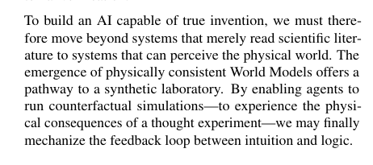
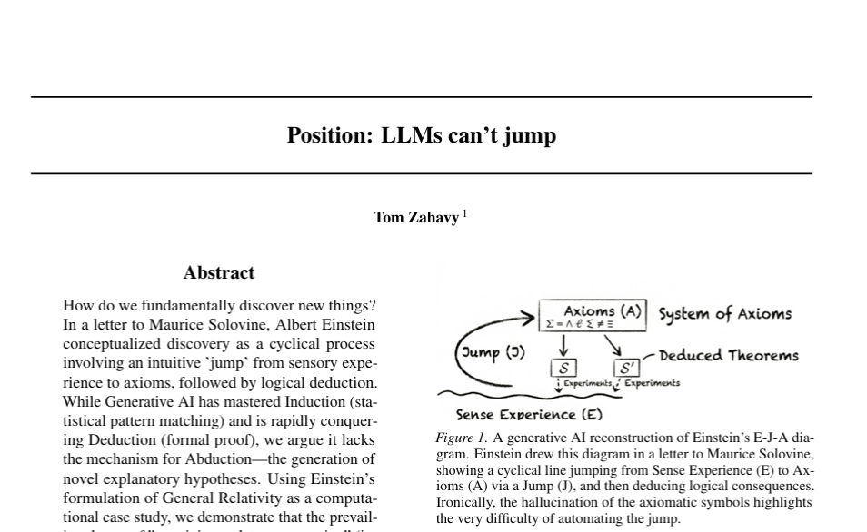
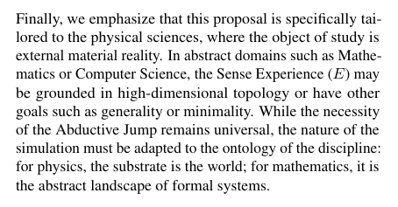
Noticias: World Models, la forma para entender el mundo.
Nota: https://openreview.net/forum?id=klU4737opt

Slide 4
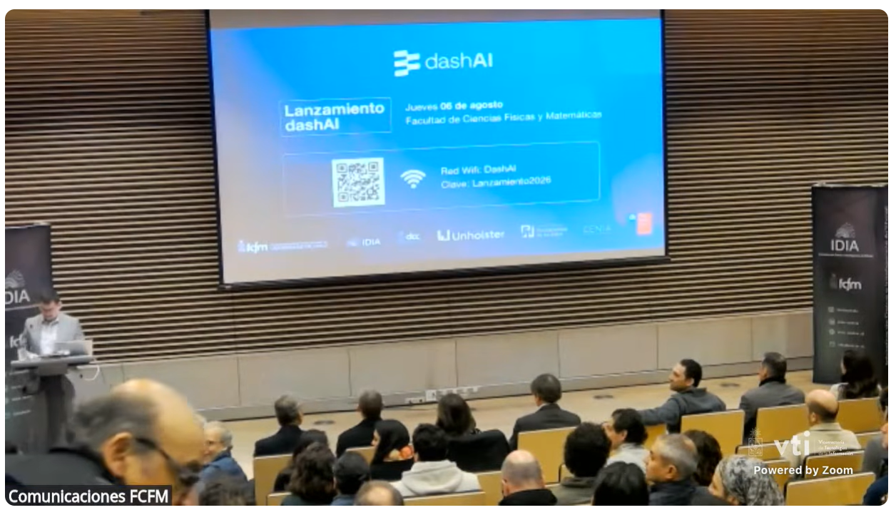

Noticias: DashAI, la plataforma chilena de AI.
Nota: https://www.youtube.com/watch?v=guFF97F0Ctc&t=2639s

Slide 5
Clase 1.2: Técnicas de Prompt Engineering
Se cubrirán los siguientes tópicos en la clase:
Zero-shot.
Few-shot learning.
Chain-of-thought.
Prompts Especializados.
No obstante, esta clase no cubrirá los siguientes tópicos:
fine-tunning.
RAG.

Slide 6
Reminder: Que hemos visto hasta ahora…
Los LLMs tiene una estructura de mensajes:
-Prompt de Sistema
-Human Message
-Asistent Message
LLMs
Los LLMs entregan los siguiente output:
- Texto generado (response/completion)
- Usage_prompt (
Prompt, completion and total tokens)
- Finished reason.
Los LLMs tiene una parámetros de entrada
-Tempuratura
-Max token
Nota: https://arxiv.org/pdf/2509.04664

Slide 7
Reminder: Que hemos visto hasta ahora…
Los LLMs tienen una estructura de mensajes, compuesta por:
-Prompt de sistema
-Human message
-Assistant message
Prompt Engineering: Estructurar la llamada.
Los LLMs entregan los siguientes outputs:
1-) Texto generado (response/completion)
2)- Usage prompt: incluye prompt tokens, completion tokens y total tokens.
- Finish reason: indica la razón por la cual el modelo terminó de generar la respuesta.
LLMs
Los LLMs tienen parámetros de entrada, entre los que se encuentran:
- Temperatura
- Max tokens
Los proveedores más conocidos de LLMs son Meta, OpenAI, Anthropic, Google

Slide 8
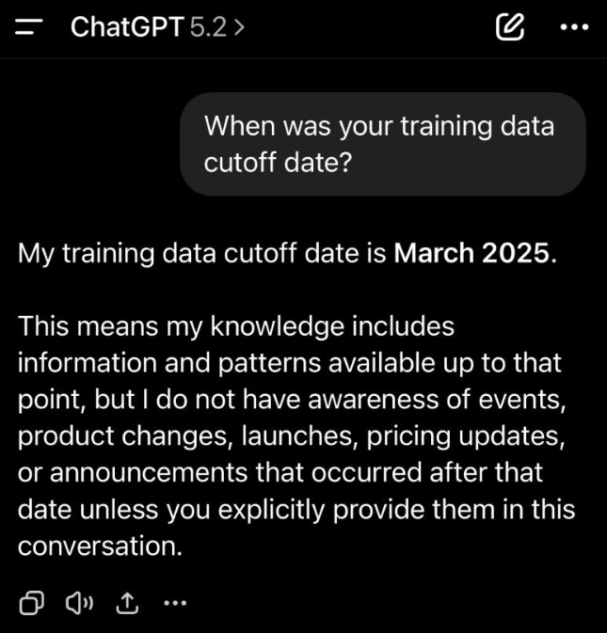
Why: ¿Por qué los LLMs no me responden como quiero?
Los modelos de lenguaje son entrenados con toda la información del internet, y tiene una fecha de corte de entrenamiento (“cut-off”).
Los LLMs son generalistas.
Tienen una fecha de corte.
Se construyen en base a datos públicos, no privados.
Hay técnicas para resolver estos problemas.

Slide 9
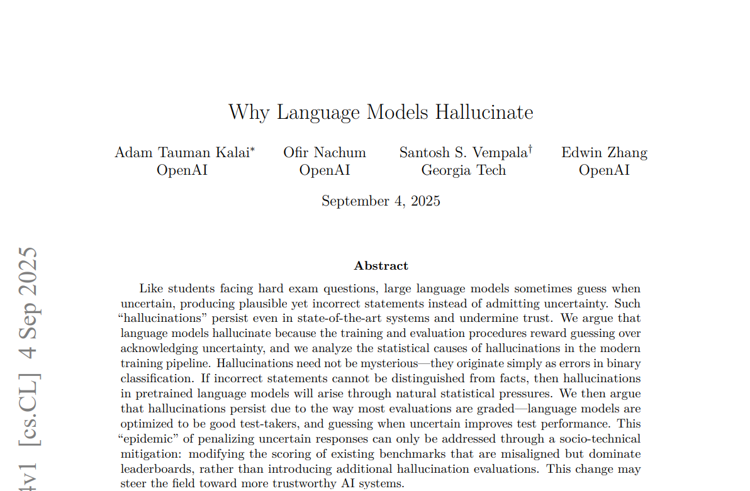
Hallucinate: El talón de Aquiles de los LLMs.
Las alucinaciones son originadas como errores en la clasificación binaria durante el entrenamiento de los modelos. Si las declaraciones incorrectas no son distinguidas de los hechos, entonces las alucinaciones de los modelos son perpetuadas a través del proceso de entrenamiento.
Mucho LLMs son optimizados para ser buenos testeadores, y adivinar, lo que mejora el rendimiento de las métricas de testeos.
Nota: https://arxiv.org/pdf/2509.04664

Slide 10
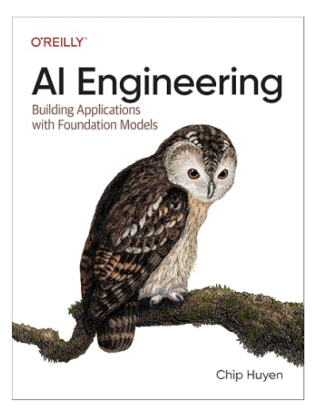
0’REILLY: AI Engineering
“Anyone can communicate, but not everyone can communicate effectively”.

Slide 11
Prompt engineering refers to methods for writing and organizing LLM instructions for optimal outcomes
Context engineering refers to the set of strategies for curating and maintaining the optimal set of tokens (information) during LLM inference, including all the other information that may land there outside of the prompts.
Nota: https://www.anthropic.com/engineering/effective-context-engineering-for-ai-agents

Slide 12
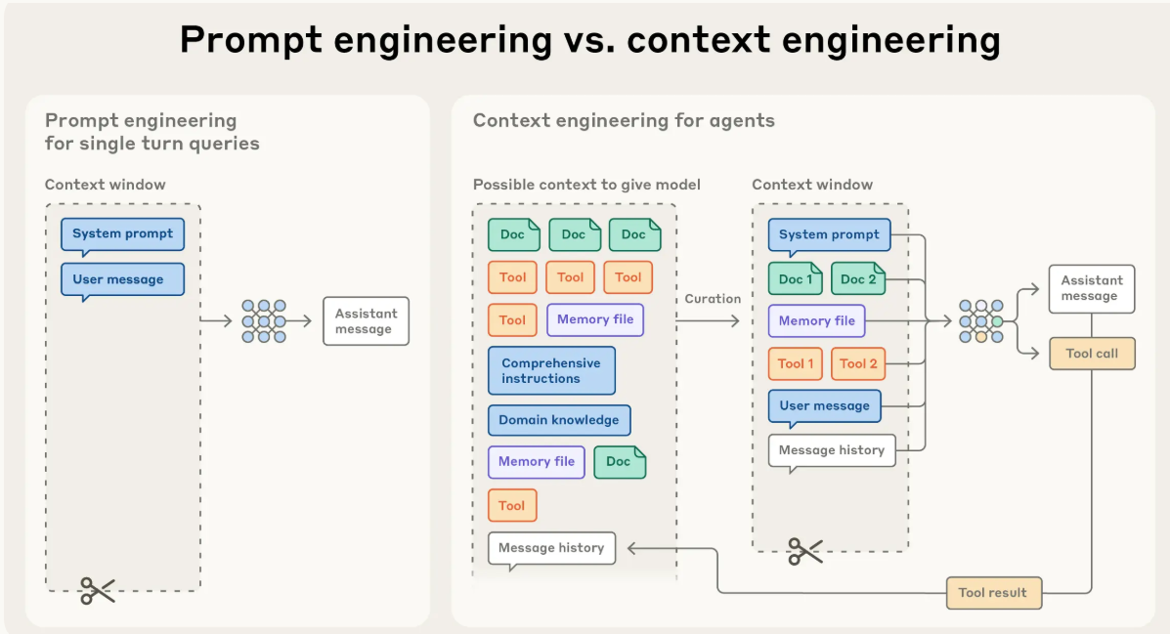
Los conceptos se comprenden mejor en una imagen.
(1) La compactación mantiene el flujo de la conversación en tareas que requieren una interacción extensa de ida y vuelta.
(2) La toma de notas destaca en el desarrollo iterativo con hitos claramente definidos.
(3) Las arquitecturas multiagente gestionan investigaciones y análisis complejos en los que la exploración en paralelo aporta beneficios.
Nota: https://www.anthropic.com/engineering/effective-context-engineering-for-ai-agents

Slide 13
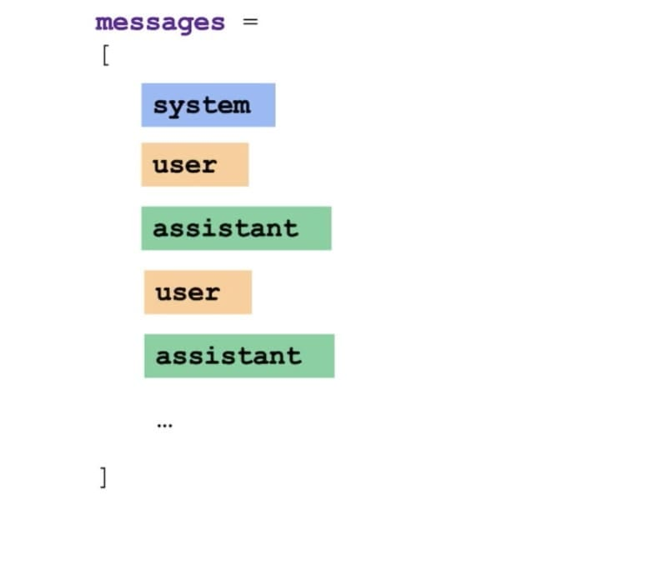
Tipos de comunicaciones: Sistema, humano y asistente.
Prompt System: define el comportamiento del modelo.
User Message: mensaje del usuario.
Assistant Message: respuesta del modelo de lenguaje.
Si existe una conversación, cada interacción se debe almacenar para entregarla como parámetro al request.
Las técnicas de Prompt Engineering buscan personalizar y ajustar el
Prompt System, no los demás mensajes.

Slide 14
¿Cuáles son las técnicas de Prompt Engineering?

Slide 15
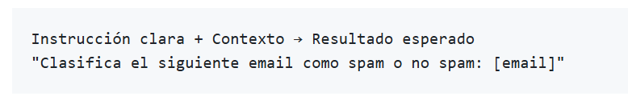
Zero – Shot Prompting
Mensaje directo al LLM, sin ningún ejemplo previo.
Ventajas:
Implementación fácil y rápida.
Desventajas:
Poco confiable.
Los problemas reales son complejos, entonces muy poco usado en la industria.
Nota: https://blog.langchain.com/few-shot-prompting-to-improve-tool-calling-performance/

Slide 16
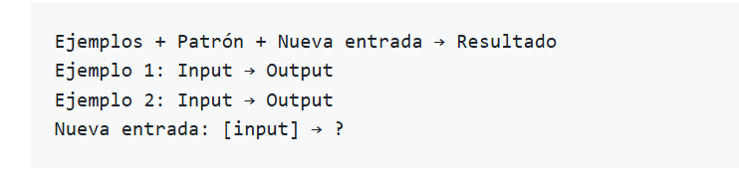
Few-Shot Prompting
Mensaje directo al LLM, pero con ejemplos de entradas y salidas. Le doy ejemplos al LLM de como quiero que trabaje.
Ventajas:
Mas preciso en la tarea. Le enseño como comportarse.
Desventajas:
Output más estándar.
Necesito tener los ejemplos.
El prompt puede tomar más tiempo en construirlo.

Slide 17
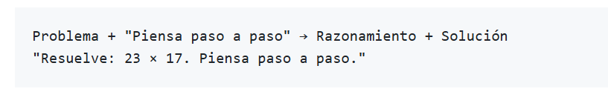
Chain-of-Thought (COF)
Antes de tener una respuesta, lo correcto es “pensar”. El COF busca que los LLMs construyan una secuencia de pasos antes de entregar la respuesta, como si estuvieran haciendo el calculo matemático de una expresión compleja en “Voz Alta”.
Ventajas:
Mayor confiabilidad.
Trazabilidad del pensamiento respecto a la respuesta dada.
Descompone, razona y construye la respuesta.
Debugging.
Desventajas:
Toma mayor tiempo de inferencia.
No aplica para todos los casos.

Slide 18
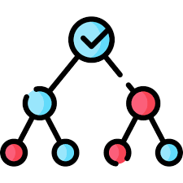
Técnicas avanzadas de Prompting
Program-Aided Language Models (PAL)
Meta-Prompting
Prompt Chaining
Self-Consistency
Tree of Thoughts (ToT)
Tree of Thoughts permite al modelo explorar múltiples caminos de razonamiento de manera sistemática, evaluando y seleccionando las mejores opciones.
Self-Consistency mejora la confiabilidad generando múltiples respuestas y seleccionando la más consistente.
PAL combina el razonamiento de LLMs con la precisión de código ejecutable para cálculos exactos. Se utiliza para cálculos numéricos más complejos, que necesitan una secuencia de etapas.
Meta-prompting usa el LLM para generar y optimizar prompts para tareas específicas.
Prompt chaining conecta múltiples prompts en secuencia, donde la salida de uno alimenta al siguiente

Slide 19
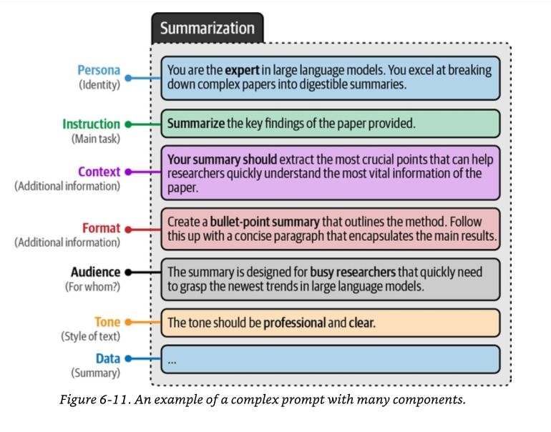
¿Cómo construir un buen prompt?
Simplicity is the ultimate sophistication. (Leonardo da Vinci)

Slide 20
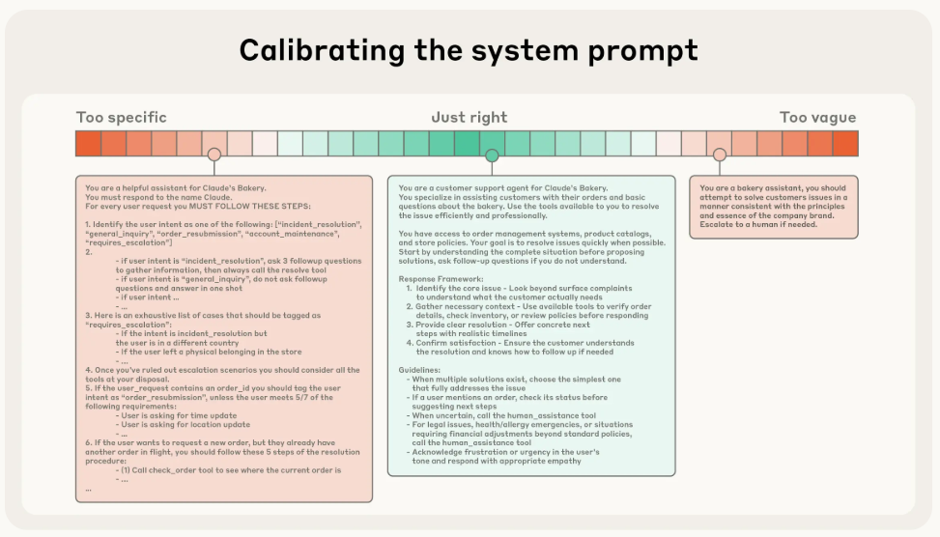
¿Cómo luce un buen prompt?
Simplicity is the ultimate sophistication. (Leonardo da Vinci)

Slide 21
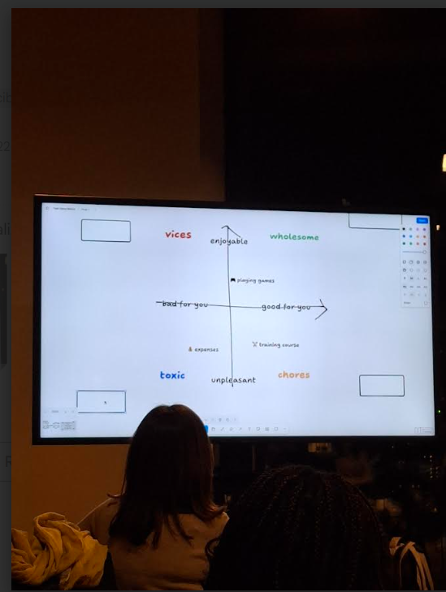
Idea: ¿Qué construir?
Enjoyable
Vices
(vicios)
Wholesome
(sano)
playing games
Bad for you
Good for you
Toxic
(toxico)
Chores
(tareas rutinarias)
Cursos de entrenamiento (trabajo)
Control de gastos
Unpleasant
Wholesome (actividades sanas): No uses IA. Disfrútalas. Toxic (actividades tóxicas): Usa IA para automatizarlas o eliminarlas. No queremos lidiar con ellas. Chores (tareas domésticas o rutinarias): Usa IA para hacerlas más placenteras. (Sigan pensando.) Vices (vicios): Usa IA para evitar hacerlas.
Cementerios de Startup: https://startups.rip/

